Slide 1
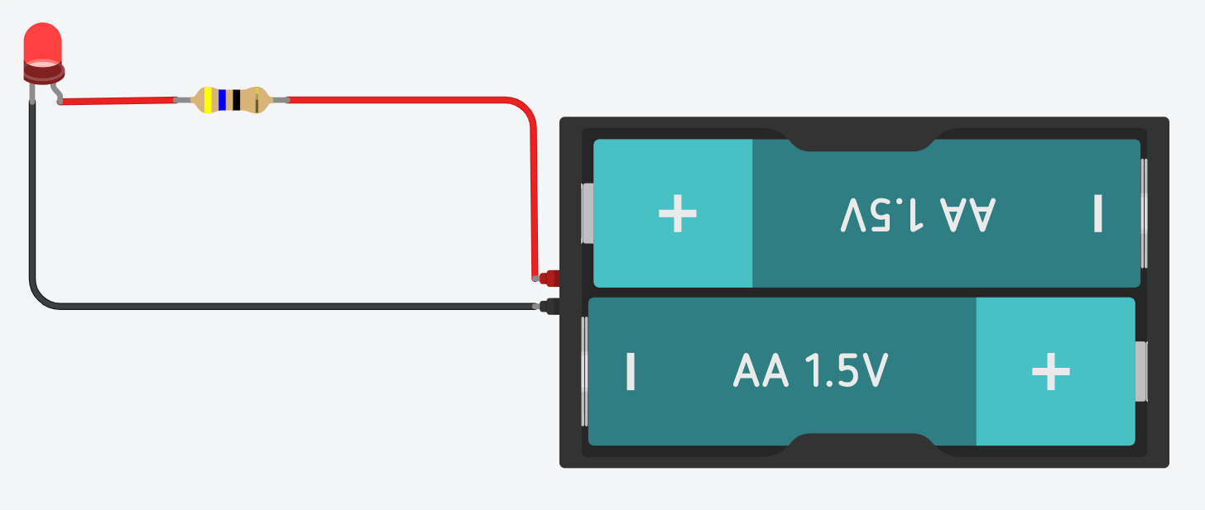


Tinkercad Circuits - Activité 1
Faire allumer une DEL
Réaliser le circuit ci-haut.
Vous pouvez changer les paramètres d’un élément en cliquant dessus et en ajustant les éléments désirés dans le tableau.
La valeur de la résistance du résistor est de 46 Ω.
La valeur de la source de courant est de 3V (2 piles).
Vous pouvez changer la couleur des fils en cliquant dessus et en sélectionnant la couleur dans le tableau.
Vous pouvez faire tourner un élément en cliquant dessus et en appuyant sur la touche “R” de votre clavier.
Pour voir si votre circuit fonctionne, appuyer sur “Démarrer la simulation”.
Créé par : Marc-André Mercier (marc-andre.mercier@recitmst.qc.ca)

Slide 2
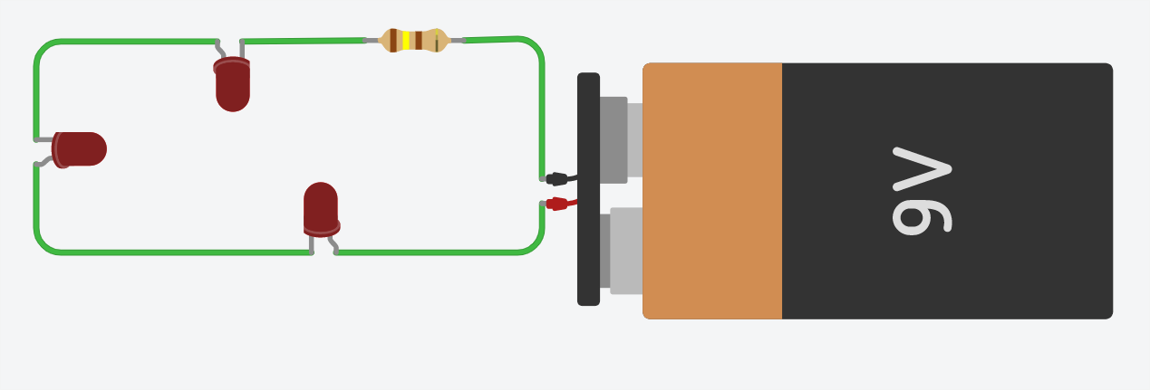
Tinkercad Circuits - Activité 2
3 DEL en série
Réaliser le circuit ci-haut.
La valeur de la résistance du résistor est de 137 Ω.
Pour voir si votre circuit fonctionne, appuyer sur “Démarrer la simulation”.
Créé par : Marc-André Mercier (marc-andre.mercier@recitmst.qc.ca)

Slide 3
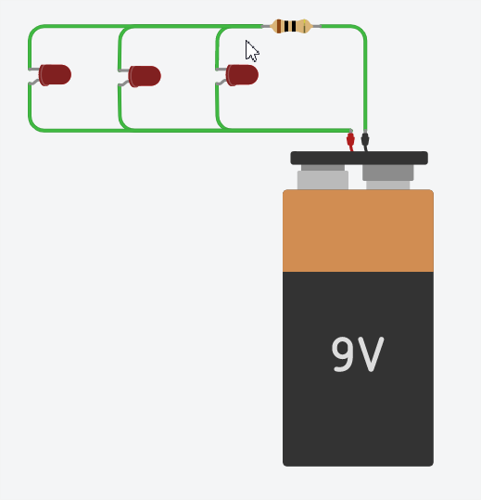
Tinkercad Circuits - Activité 3
3 DEL en parallèle
Réaliser le circuit..
La valeur de la résistance du résistor est de 114 Ω.
Pour voir si votre circuit fonctionne, appuyer sur “Démarrer la simulation”.
Créé par : Marc-André Mercier (marc-andre.mercier@recitmst.qc.ca)

Slide 4
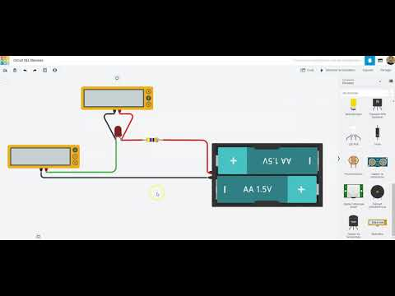
Tinkercad Circuits - Activité 4
Prendre des mesures
Utiliser le circuit de l’activité 1 et ajouter un ampèremètre et un voltmètre pour connaître ls valeurs de tension et d’intensité aux bornes de la DEL.
La vidéo ci-haut peut vous guider.
Lien vers la vidéo : http://recit.org/ul/qhz
Créé par : Marc-André Mercier (marc-andre.mercier@recitmst.qc.ca)
Notes:
Lien vers la vidéo : http://recit.org/ul/qhz ou https://drive.google.com/file/d/1vyVaEJV93BA4GRiTRuAHuw-JEtXra1Nj/view?usp=sharing

Slide 5
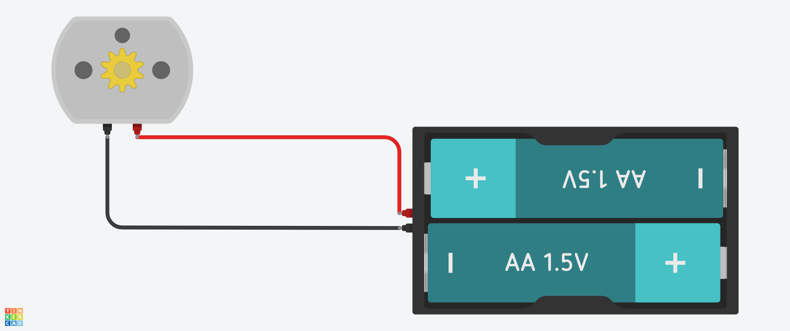
Tinkercad Circuits - Activité 5
Loi d’Ohm
Cliquer sur ce lien http://recit.org/ul/qi1 pour obtnir le circuit de départ ci-haut.
Installer un ampèremètre et un voltmètre pour connaître les mesures de tension de d’intensité du moteur.
Avec les valeurs mesurées, déterminer la résistance du moteur. Rappel, pour calculer la résistance, on utilise la loi d’Ohm qui s’exprime par la formule suivante :
R= U/I
Créé par : Marc-André Mercier (marc-andre.mercier@recitmst.qc.ca)
Notes:
Lien vers la vidéo : http://recit.org/ul/qi1 ou https://www.tinkercad.com/things/2kSaxOVaoeO

Slide 6

Tinkercad Circuits - Activité 6
Lampe de poche
Réalise un circuit électrique d’une lampe de poche qui doit contenir les éléments suivants :
  Une DEL blanche;
  Trois batteries AA;
  Un interrupteur à glissière;
  Un résistor.
Pour que la DEL éclaire de façon optimale, le courant qui y circule doit être de 20 mA. Pour obtenir cette valeure, on doit modifier la valeur de la résistance du résistor. Quel serait la valeur de la résistance si la tension aux bornes du résistor est de 2,39 V avec un courant de 20 mA ? Effectue tes calculs et ajuste la valeur de la résistance en conséquence.
Installe un voltmètre et un ampèremètre dans ton circuit pour valider que tes calculs fonctionnent.
Créé par : Marc-André Mercier (marc-andre.mercier@recitmst.qc.ca)

Slide 7
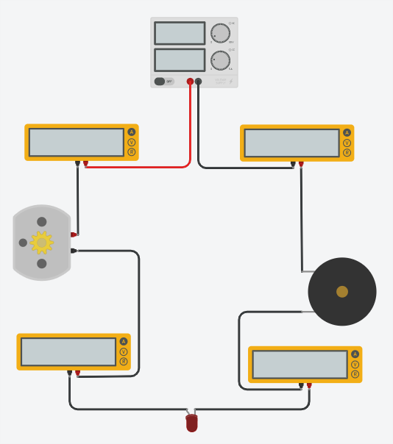
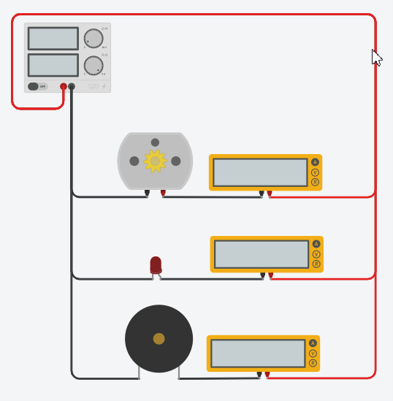
Tinkercad Circuits - Activité 7
Lois de Kirchhoff - Courant
Les lois de Kirchhoff permettent de modéliser le comportement du courant dans un circuit en série ou en parallèle.
Réalise les deux circuits suivants. Prend soins de bien installer les ampèremètres correctement.
Démarre la simulation et fait tes observations pour ce qui est de l’intensité du courant dans chacun des circuits. Tu peux également changer la tension des sources pour voir si tes observations restent semblables.
Créé par : Marc-André Mercier (marc-andre.mercier@recitmst.qc.ca)

Slide 8
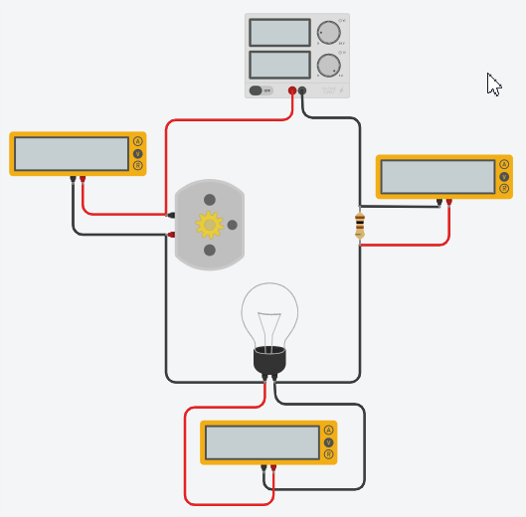
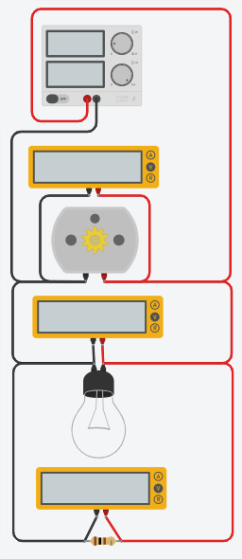
Tinkercad Circuits - Activité 8
Lois de Kirchhoff - Tension
Les lois de Kirchhoff permettent de modéliser le comportement de la tension dans un circuit en série ou en parallèle.
Réalise les deux circuits suivants. Prend soins de bien installer les voltmètres correctement. La résistance à une valeur de 100 Ω.
Démarre la simulation et fait tes observations pour ce qui est de la tension dans chacun des circuits. Tu peux également changer la tension des sources et la valeur de la résistance des résistors pour voir si tes observations restent semblables.
Créé par : Marc-André Mercier (marc-andre.mercier@recitmst.qc.ca)

Slide 9
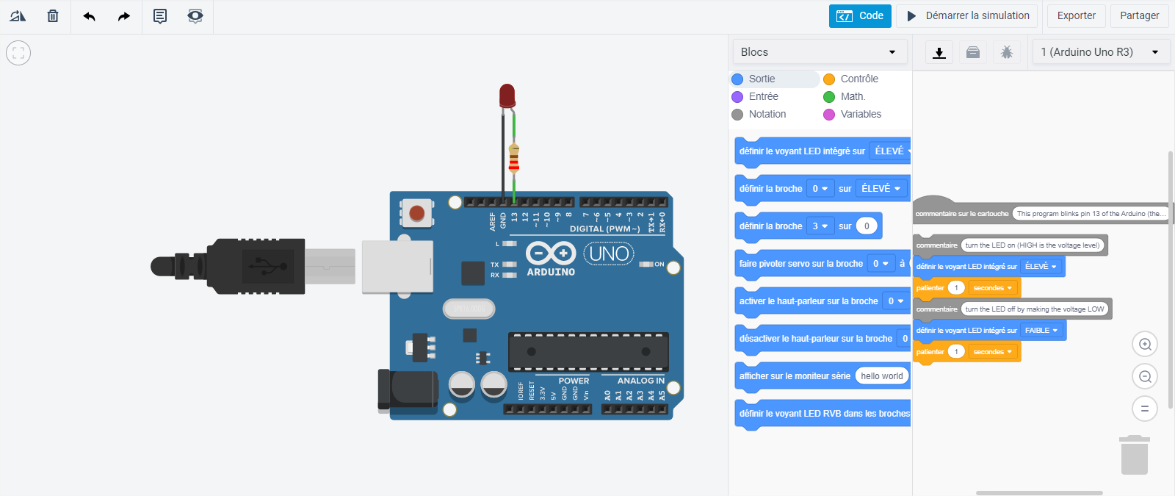
Tinkercad Circuits - Activité 9
Arduino - Clignotement DEL
Dans Tinkercad circuit il est possible d’intégrer le microcontrôleur Arduino et d’en faire la programmation. Par la suite, vous pouvez simuler le résultat de votre travail. Il existe des circuits/programmes déjà conçu que vous pouvez glisser sur votre plan de travaIL. Dans la section Arduino aller chercher le circuit “Clignotant” et amusez vous avec le “Code”en changeant le temps de délais “patienter” et observez la répercussion dans le simulateur.
Créé par : Marc-André Mercier (marc-andre.mercier@recitmst.qc.ca)

Slide 10
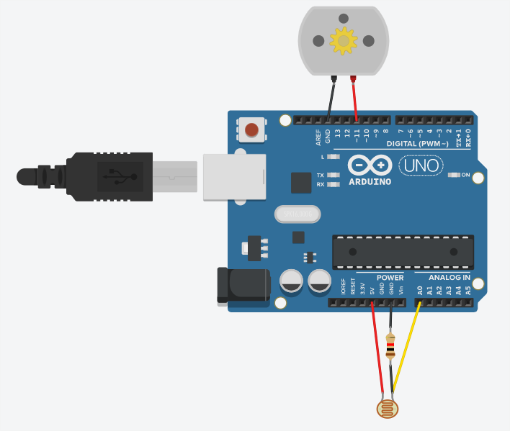
Tinkercad Circuits - Activité 10
Arduino - Luminosité et vitesse d’un moteur
Reproduire le circuit circuit suivant contenant : un Arduino, un résistor de 1kΩ, une photorésistance et un moteur.
À partir des blocs suivants, réaliser un programme pour que lorsque l’intensité lumineuse change, la vitesse du moteur change également.
Créé par : Marc-André Mercier (marc-andre.mercier@recitmst.qc.ca)

